Slide 1
GCCA 網站設計需求
By Cherry

Slide 2


網頁模版
此為首頁
固定(在不同頁面仍出現)
R8 App News About Support
語系
A區– Banner
(動態slide, 左右二側有箭頭可點選, 參考Ninety Plus)
固定 (在不同頁面仍出現)
D區-- Contact
Copyright 2015 GCCA Inc. All Rights Reserved

Slide 3
網站整體需求
．程式需依裝置螢幕大小、解析度，自動調整網站內容，呈現最佳的瀏覽畫面
．需具後台管理功能，電腦、平板、手機版網站資訊同步更新
．瀏覽器至少需支援 IE9+ , Chrome , Firefox , Safari 瀏覽
( HTML5 / CSS3 )
．使用設備需於電腦，平板(Android 4+ , IOS 7+ )，
手機 (Android 4+ , IOS 7+ )正常瀏覽
．繁中/英文語言版本

Slide 4
Banner 需求
．Banner 輪撥可維護
維護內容包括
Banner 場景切換效果設定
Banner 顯示順序
Banner 照片上傳(需考慮 device size 顯示合適尺寸的照片)
Title 內容、字體、大小、字體顏色、背景顏色
(若字型與字型大小是整體設計考慮，可省略不設定)
Text 內容、字體、大小、字體顏色、背景顏色
(若字型與字型大小是整體設計考慮，可省略不設定)
Title/Text Position
(至少需提供 左上、左、左下，上，中，下，右上，右，右下)
Title/Text 顯示效果 (例如淡入淡出)
more Position(有維護內容才需跳頁至 R8內頁)
(至少需提供 左上、左、左下，上，中，下，右上，右，右下)
可參考: http://ninetypluscoffee.com/ 首頁Banner

Slide 5
Product (R8)內頁需求-1
維護內容包括
Product需有下拉式選單可選擇產品.
(R8是目前唯一新產品名稱)
產品可以新增, 維護及修改.
Info-bar左方的R8 logo或文字須能維護及修改.
右方的SPECS內容須能維護及修改, 前台是點選出現區塊(DIV), 顯示最上層, 類似HTC: http://www.htc.com/us/smartphones/htc-one-m8-windows/
右方的Video須能新增及維護(Title, Video檔案), 前台顯示可類似HTC: http://www.htc.com/us/smartphones/htc-one-m8-windows/

Slide 6
Product (R8)內頁需求-2
維護內容包括
內容設定(圖、title、text)
圖片上傳(需考慮 device size 顯示合適尺寸的照片)
Title 內容、字體、大小、字體顏色、背景顏色
(若字型與字型大小是整體設計考慮，可省略不設定)
Text 內容、字體、大小、字體顏色、背景顏色
(若字型與字型大小是整體設計考慮，可省略不設定)
內容可以新增維護, 可調整顯示順序, 前台依順序顯示即可.
Title
圖
圖
Title
圖
Title
Text
Text
Text
Title
圖
Text
圖
圖
Title
Title
圖
Text
Text

Slide 7
App需求
維護內容:
Banner (圖, title, text) 固定不動
可增加至少三個圖示做點選連結, 例如App Store, Google Play
若後台未提供 link，此連結則不顯示
可以維護
Banner 底圖
Title
Text
App Store
Google Play
PC

Slide 8
News內頁需求
維護內容:
News新聞(圖, Title, text)
可以新增, 維護(圖, Title, Text, 發佈日期)
前台可以關鍵字搜尋News Title, 並列出符合關鍵字搜尋的年份, 前台年份最多顯示最新4個年份, 後面舊的年份以點選箭頭方式顯示.
版面參考網站: http://switcher.oklerthemes.com/?theme=Porto-Admin
Title
圖
圖
Title
圖
Title
Text
Text
Text
Title
圖
Text

Slide 9
About內頁需求
維護內容:
GCCA 公司詳細介紹及Vision…….區塊內容維護 (圖, Title, text)
可以新增, 維護並調整順序, 前台依顯示順序呈現
Title
圖
圖
Title
圖
Text
Text
Title
Text

Slide 10
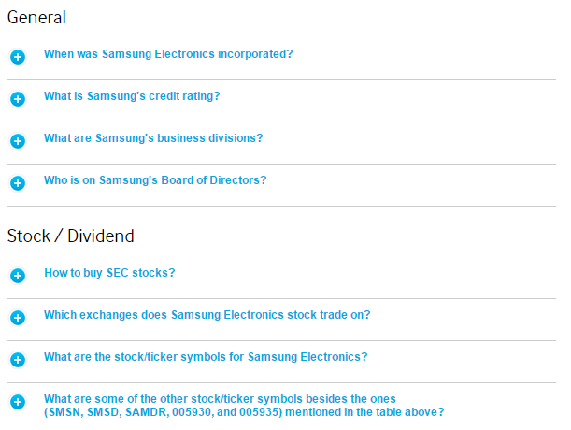
Support需求
維護內容:
以順序方式呈現, 點擊問題則出現內容, 再點一次內容收回, 例如:
可以新增及維護 Support 類別
可以新增及維護 Support內容(Title, 內容, 類別)
可分頁查詢，每類每頁十則
使用者界面需提供關鍵字(Title)查詢

Slide 11

其它需求
Contact 包含:
公司名稱, 地址, 電話, 傳真, Email
以簡單條列式呈現在首頁, 例如:
2. FB及Email icon:
FB點選連結至GCCA FB粉絲團頁
Email點選跳至電子郵件信箱
可以新增icon及維謢
3. Copyright 2015 GCCA Inc. All Rights Reserved
可以修改維護

